Slide 1



K-Digital Training
그린 컴퓨터 아카데미
ACFILX
TEAM 3조
Team : 3FD
이규선, 김정현, 장진언
[멘토] 김명호

Slide 2
목차
table of contents
1
프로젝트 팀 구성 및 역할
2
프로젝트 일정표
3
프로젝트 개요
4
프로젝트 수행 경과
5
시연 영상
6
자체 평가 의견
7
프로젝트 후기

Slide 3

Part 1
팀 구성 및 업무분장
이름 | 구성 | 역할
이규선 | 조장 | 디자인 및 HTML / CSS, 캐러셀 슬라이드 기능 구현, 유틸 기능 구현
김정현 | 조원 | 기본 JSX 구축, 데이터 API, 유저 기능 구현, 도메인 유효성 검사, 모달 창 구현
장진언 | 조원 | 멤버 및 유저 DB 구현, 로그인 / 회원가입 유효성 검사, 패스워드 암호화

Slide 4
Part 2
프로젝트 일정표
프로젝트 총 기간 7/10 – 7/23 | 10 | 11 | 12 | 13 | 14 | 15 | 16 | 17 | 18 | 19 | 20 | 21 | 22 | 23
역할 분담 및 기획안 작성
HTML/CSS 디자인 작업
더미 데이터 API 구현
로그인 데이터베이스 구축
회원가입 및 도메인 유효성 검사
캐러셀 슬라이드 작업
모달창 기능 구현
마이페이지(찜,랭킹) 구현
검색 기능 구현
기능 점검 및 오류 수정
발표 준비

Slide 5
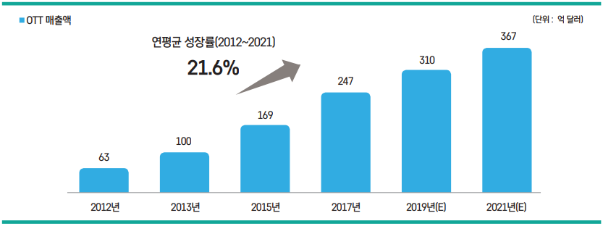
Part 3
프로젝트 개요
주제
모달 창 이미지, 이미지 캐러셀 생성 SPA 구현
OTT 넷플릭스 벤치마킹
컨텐츠 목록 표시 및 원하는 개인 컨텐츠 보관 및 순위 확인
2. 선정의도
최근 OTT 플랫폼이 급성장하고 있는 가운데, 사용자들이 직관적이고 매력적인 인터페이스를 통해 원하는 컨텐츠를 쉽게 찾을 수 있도록 하여 넷플릭스와 같은 주요 플랫폼의 기능을 모델로 삼아 사용자가 보다 컨텐츠를 쉽게 접근할 수 있는 환경과 직접 원하는 목록을 선택할 수 있고, 최근 트렌드 순위와 본인 연령대의 순위를 노출시켜 사용자의 맞춤형 경험을 제공합니다.
영화산업 침체
내용을 입력하세요

Slide 6
Part 3
프로젝트 개요
3. 프로젝트 구현 내용
HOME
LOGIN
USER_PROFILE
USER_PROFILE
MODIFY
시작하기
로그인 / 회원가입
로그인 시 (로그아웃)
로그인 기능
회원가입 기능
회원가입 Modal
유효성 검사
개인 찜 목록 구현
종합 인기 순위 구현
연령별 인기 순위 구현
개인 정보 수정
유효성 검사
회원탈퇴
프로필 이미지 수정/삭제
영화산업 침체
SEARCH
내용을 입력하세요
CONTENT_LIST
MODAL
UTIL
드래그 시 클릭 방지
모달 출력 시 스크롤 방지
페이지 이동 시 상단노출
대체 이미지 출력
제품 리스트별 Modal
이미지 슬라이드
- 메인 이미지
- 리스트 이미지
찜 토글 ON/OFF 기능 구현
추천 컨텐츠 랜덤 출력
관련 유튜브 영상 출력
검색 창 구현
검색 결과 출력
비슷한 컨텐츠 출력

Slide 7







Part 3
프로젝트 개요
4. 활용 언어 및 라이브러리
Editor
Language
Library
API

Slide 8
Part 3
프로젝트 개요
5. 프로젝트 구조
Member DB 부분
회원 DB 수정
Movie DB 부분
프로필 수정
회원 DB 삭제
Home
회원탈퇴
로그아웃
회원가입
로그인
메인 페이지
유저 프로필
찜 목록
완료
영화 리스트
인기 순위
찜 등록 시 반영
비회원
검색창
검색 페이지
연령대 순위
검색 시
검색 결과
관련 컨텐츠

Slide 9

Part 3
프로젝트 개요
6. 활용방안 및 기대 효과
장르별로
컨텐츠를 구별하여 쉽게 구분 가능
데이터 베이스를
활용하여 관심있는 컨텐츠를 보관 가능
영화산업 침체
동적 캐러셀을 사용하여 다양하고
흥미로운 컨텐츠를 직관적으로 탐색
인기 순위, 연령대 순위로 최신 트렌드 파악 가능

Slide 10
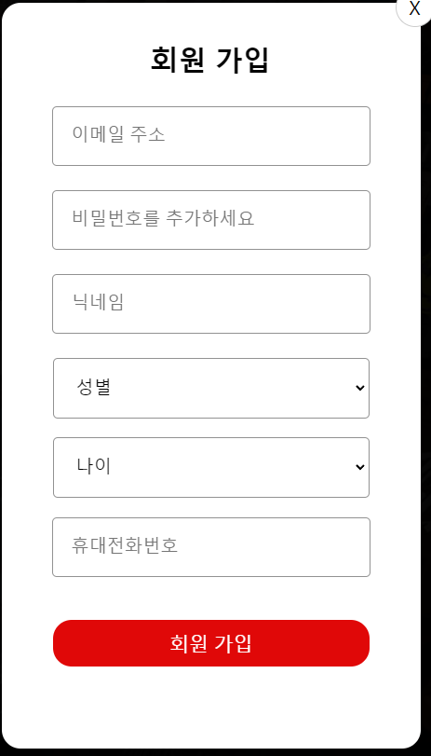
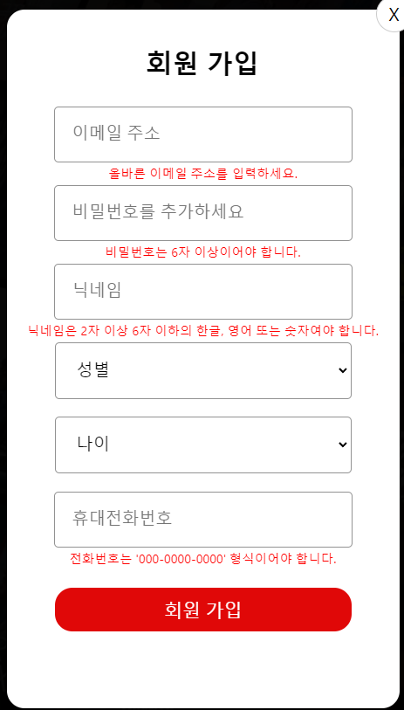
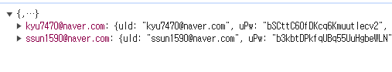
Part 4
프로젝트 수행 경과
<회원가입 / 로그인>
1-1 회원가입(유효성 검사) => 로그인(WEB STORAGE 패스워드 암호화)
회원가입 유효성 검사
로그인 시
패스워드 암호화
해당 정보
미 입력 시
각 필드별 유효성 검사

Slide 11
Part 4
프로젝트 수행 경과
<회원가입 / 로그인>
1-2 WEB STORAGE 패스워드 암호화 구조
암호화 된 글자 하나에 난수 3개 삽입
1. 난수는 알파벳 A~Z(X 제외), a~z, 0 ~9 중에 랜덤으로 삽입 됩니다.
2. 특수문자 및 지정하지 않은 문자를 입력하면 3개의 난수 삽입이 아닌
X를 삽입해서 복호화 할 때도 문제 없도록 구현했습니다.

Slide 12

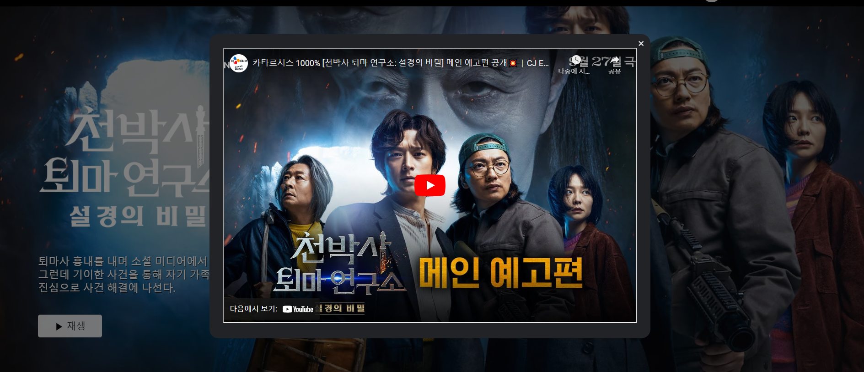
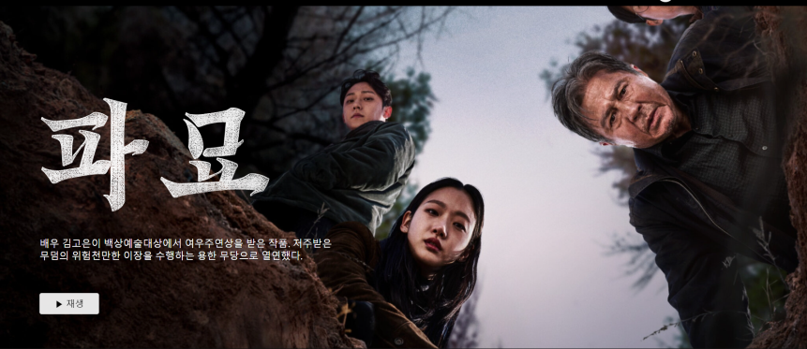
Part 4
프로젝트 수행 경과
<컨텐츠 리스트>
2-1 메인 이미지 캐러셀 / 모달
자동으로 서서히 바뀌는 페이드 인 / 아웃 방법으로 캐러셀 적용 (영상 참조)
재생 버튼 클릭 시 예고편을 보여주는 모달 창 출력

Slide 13
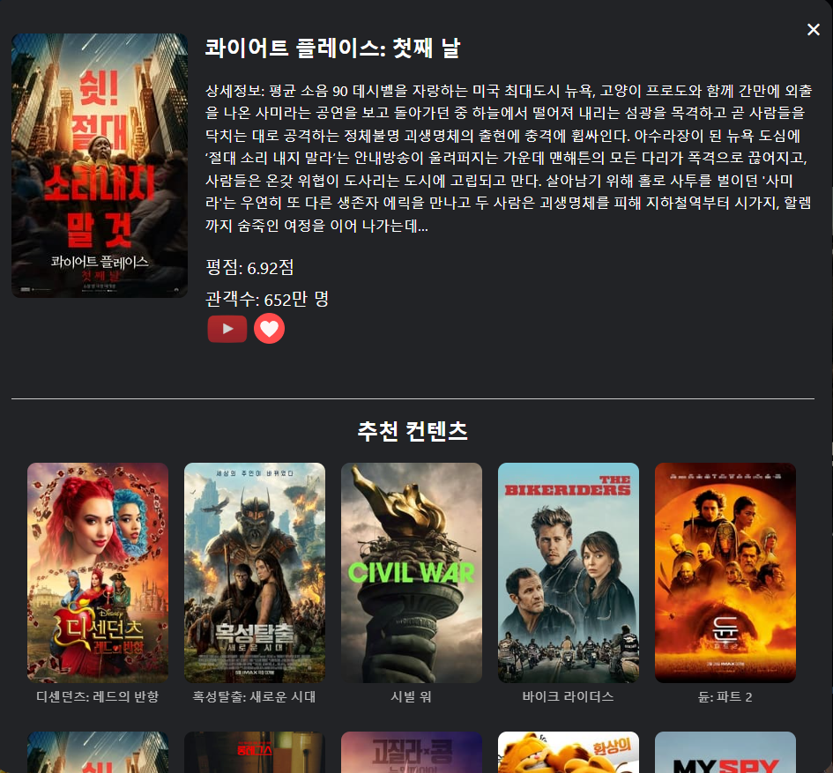
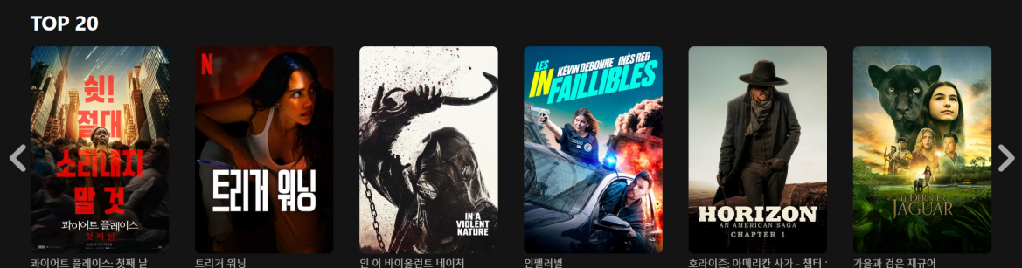
Part 4
프로젝트 수행 경과
<컨텐츠 리스트>
2-2 리스트 이미지 캐러셀 / 모달 / 찜
화살표 버튼을 클릭하여 좌우로 이동하는 캐러셀 적용
리스트 이미지 클릭 시 해당 영화의
정보 / 예고편 / 추천 컨텐츠가 포함된 모달 출력

Slide 14




Part 4
프로젝트 수행 경과
<컨텐츠 리스트>
2-2 리스트 이미지 캐러셀 / 모달 / 찜
해당 재생 버튼 클릭 시 예고편 모달 출력
해당 컨텐츠 찜할 시 토글 변화 구현

Slide 15
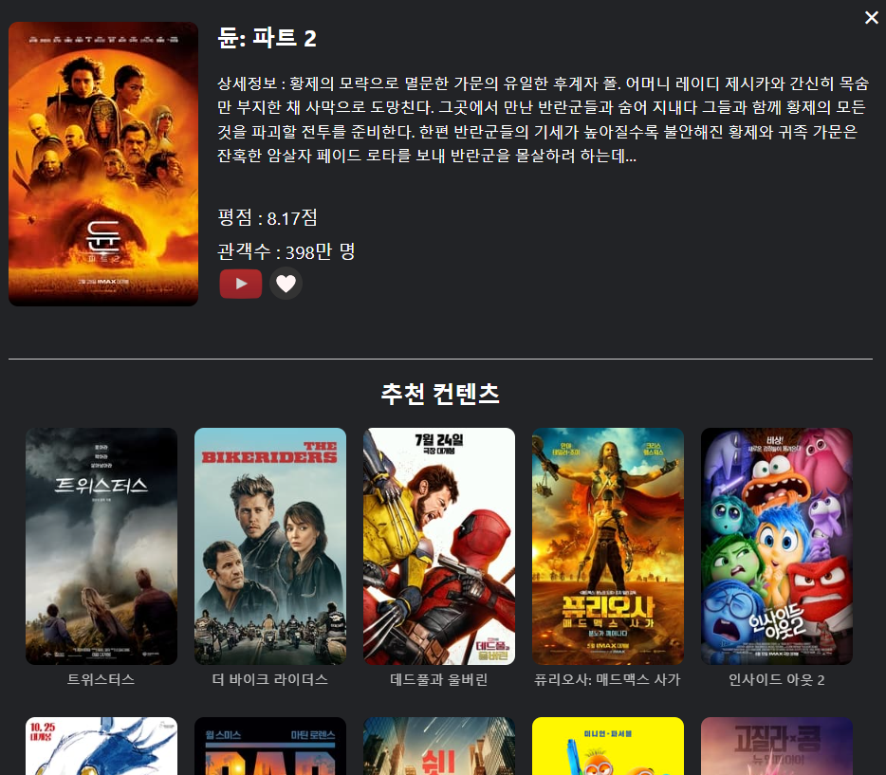
Part 4
프로젝트 수행 경과
<컨텐츠 리스트>
2-3 추천 컨텐츠 구성
1
2
2. 추천 컨텐츠 클릭 시 컨텐츠 변경
1. 컨텐츠 배열을 랜덤으로 섞어서 모달 창 변화때마다 랜덤 출력

Slide 16
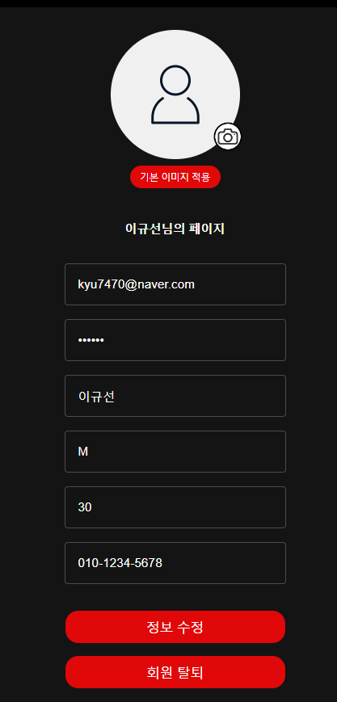
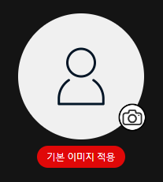
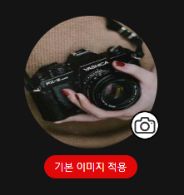

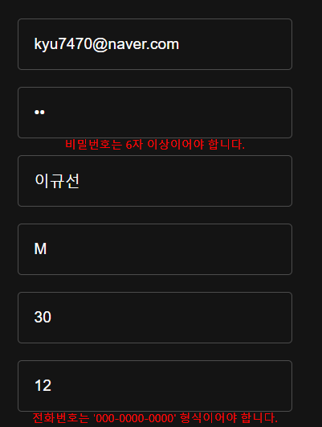
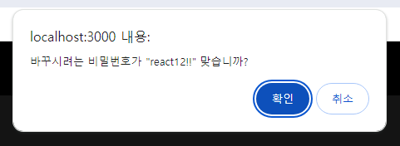
Part 4
프로젝트 수행 경과
<유저 프로필>
3-1 프로필 수정 / 회원탈퇴
1
1. 프로필 이미지 삽입 및 기본 이미지로 적용 가능
카메라 버튼 클릭 후
이미지 선택
정보 수정 클릭 후
재로그인 시 반영
Header 부분에도 반영
2
2. 정보 수정 및 회원 탈퇴
아이디 / 성별 / 나이 readOnly 값을 제외한
비밀번호 / 닉네임 / 휴대폰 번호 수정 가능
회원 탈퇴시 DB삭제
비밀번호만 변경 시 확인 알림
프로필 수정도 유효성검사 적용

Slide 17
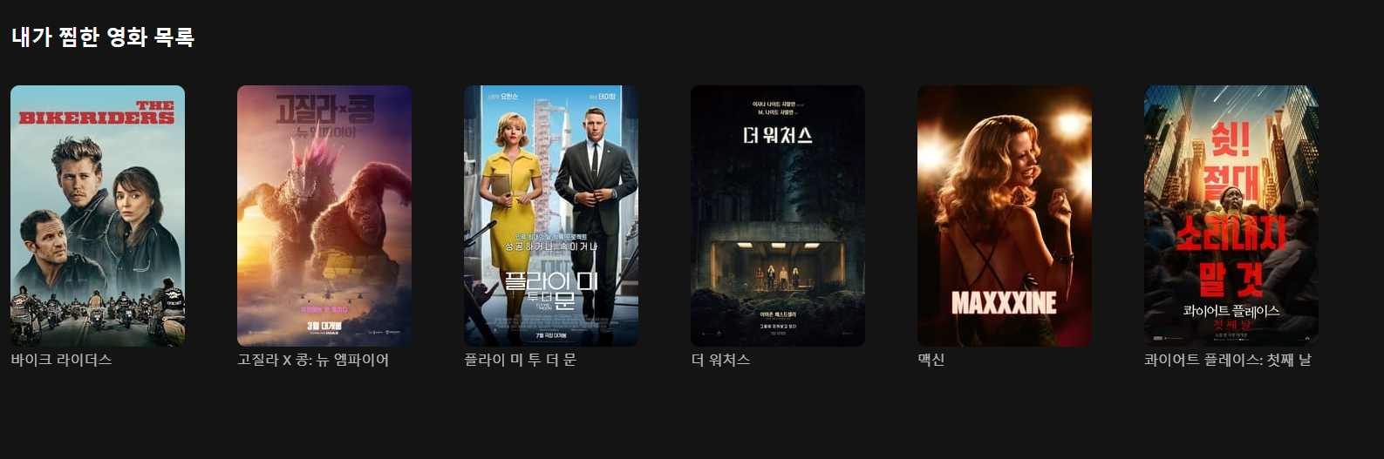
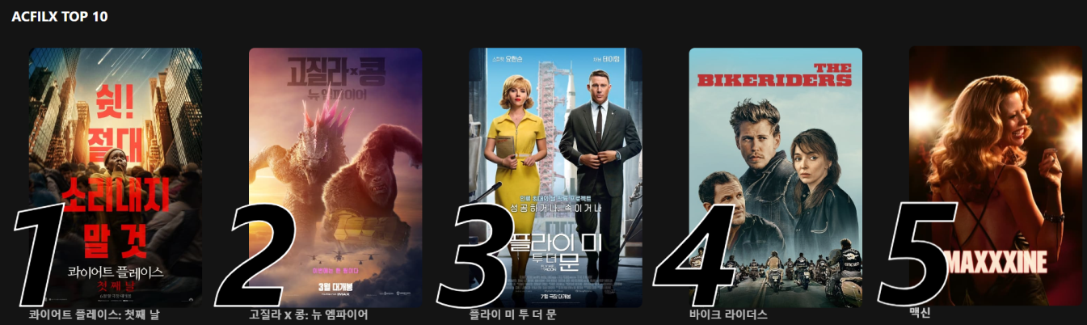
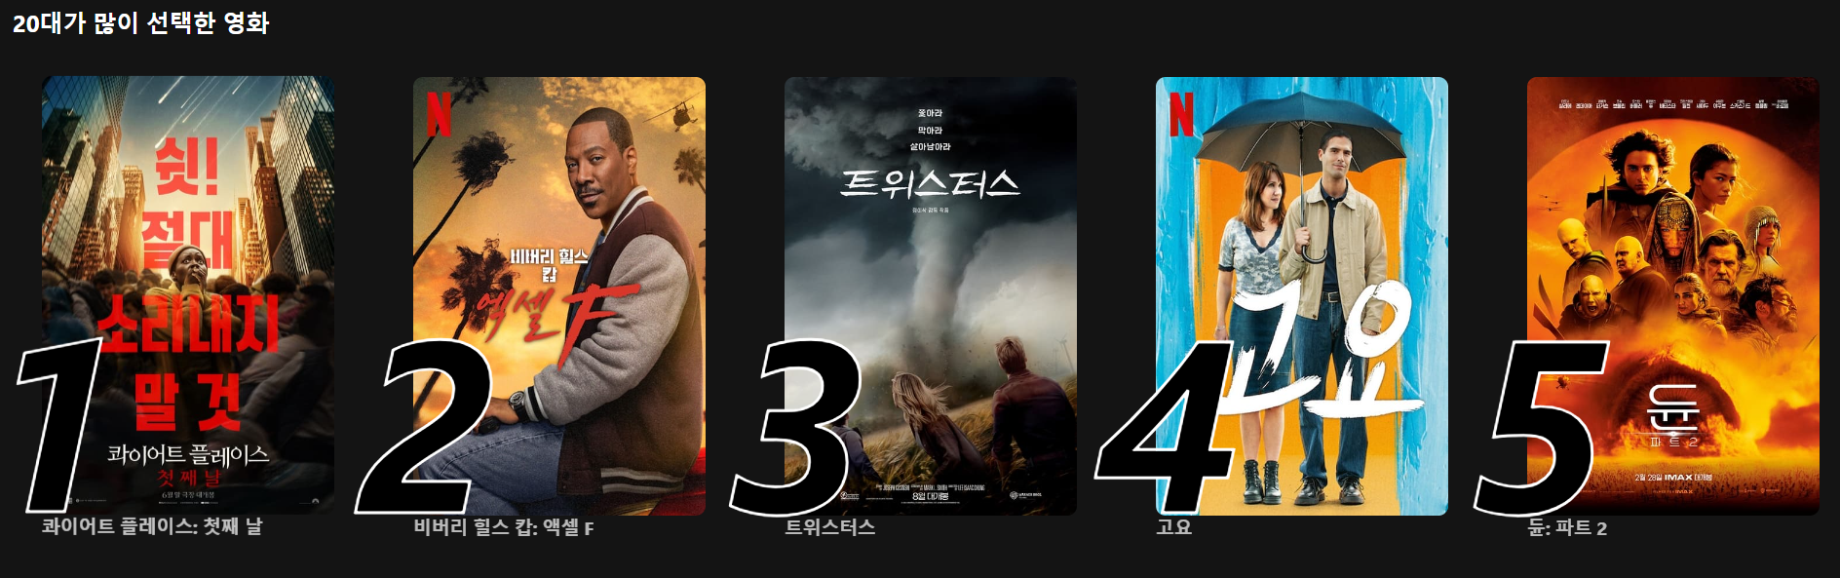
Part 4
프로젝트 수행 경과
<유저 프로필>
3-2 찜 목록 / 인기 순위 / 연령별 순위
개인의 찜 목록을 보여주고
회원들의 찜 목록을 반영하여
웹사이트 내 인기 순위,
해당 유저의 연령별 순위를 노출
해당 리스트는 일정 개수 미 충족 시 일반 형식 출력
리스트 개수 충족 시 드래그 형식의 캐러셀로 출력

Slide 18
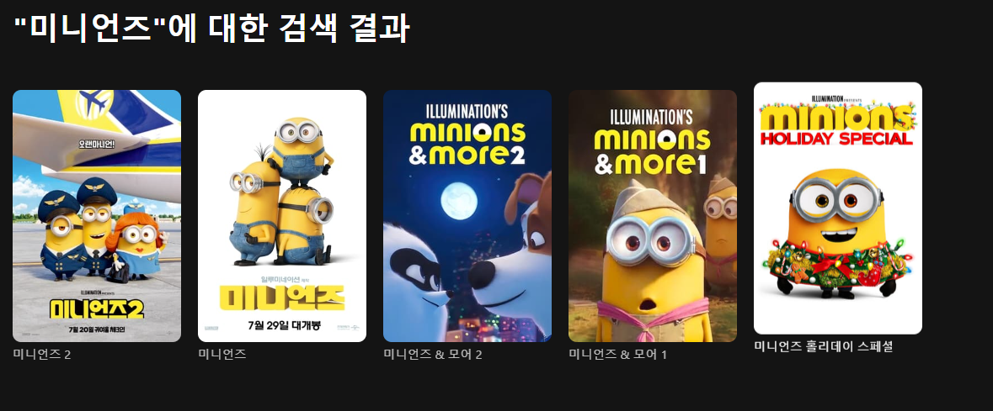
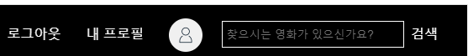
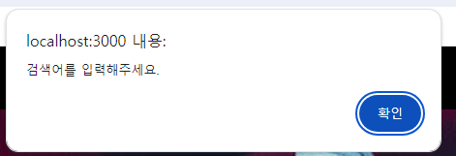
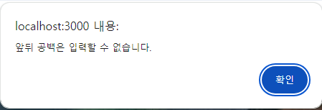
Part 4
프로젝트 수행 경과
<검색>
4. 검색 및 검색 결과 리스트
Header 상단에 검색 창 구현
원하는 검색어 입력 가능
검색 값에 대한 결과 출력
빈칸 및 앞, 뒤 공백은 입력 시 알림 출력

Slide 19
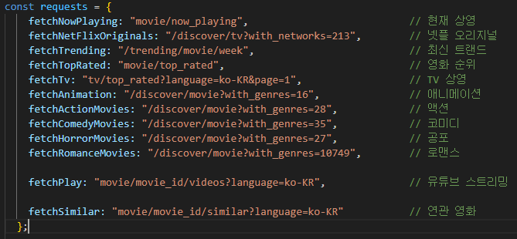
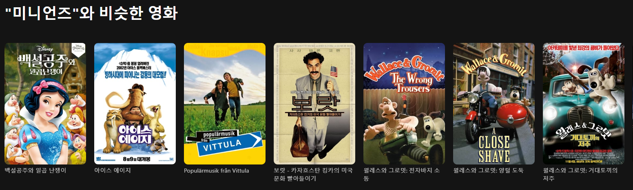
Part 4
프로젝트 수행 경과
<검색>
4. 검색 API 구성
검색 결과와 연관영화의 ID값을 대조해서 출력
검색 시 해당하는 영화와 비슷한 컨텐츠 노출

Slide 20
Part 5
시연 영상
동영상 별도 첨부

Slide 21
Part 6
자체 평가 의견
<프로젝트 결과물 평가>
완성도 평가 및 아쉬운 점
사전에 기획했던 내용과 요소들을
프로젝트 내에 구현할 수 있었다.
완성도(8점/10점)
최초에 기획했던 내용과 원하는 요소를 구현 시킬 수 있었습니다.
의사소통 및 역할 분담(Git을 이용한 협업)이 원활하게 진행됐습니다.
기능 구현에 중점을 두다 보니 유틸 및 디자인 요소가 비교적 미흡했던 것 같습니다.

Slide 22
Part 7
프로젝트 후기
이규선
김정현
장진언
강의 시간에 배웠던 것들을 스스로 활용해 보고 새로운 기능들을 직접 구현해보면서 흥미를 느낄 수 있었고 조금이라도 코드에 대한 이해도가 생긴 것 같아 만족스러웠습니다.
조원들과 조율하고 소통하면서 내가 아는 부분과 모르는 부분에 대해서 더욱 이해할 수 있게 되었고, 조원들과의 친밀감도 형성되었던 것 같습니다.
아쉬운 점이라면 기능 구현에 너무 중점을 둔 나머지 유틸적 요소나 디자인 동적 요소에 대해서는 다소 미흡하게 대처한 것 같습니다.
강의시간 때 배운 기능들을 직접 구현할 수 있어서 유익했고
Github을 통해 협업하고 서로 도와가면서 작업해서 성공적으로 결과물이 나온 것 같습니다.
검색 결과의 연관 영화도 검색 값의 유사한 값을 API에서 가져오는 거라 검색 결과의 ID 값과 어떤 연관성이 있는지 모르는 부분이 아쉬웠습니다.
가져온 API 데이터를 직접 가공해서 우리 웹사이트만의
연관성을 만들어서 리스트로 구성했으면 좋았을 것 같습니다.
처음 시작할 때는 어떻게 해야 할지 막막하기만 했습니다. 하지만 진행하다 보니 강의 시간에 배운 내용들이 점차 이해가 되는 것 같아서 좋았습니다.
useEffect를 사용해서 도메인 유효성 검사하는 법을 배웠는데, 이 방법은 0.1초라도 렌더링 된 후에야 페이지 접근을 막을 수 있어서 privateRoute를 적용시켜 봤습니다. 처음에는 어려워서 애를 먹었지만 계속해서 공부하고 시도해 본 끝에, 성공적으로 적용할 수 있어 큰 성취감을 느꼈습니다.

Slide 23

END

